Slide 1
Amogus
HSE Data Science Hack

Slide 2
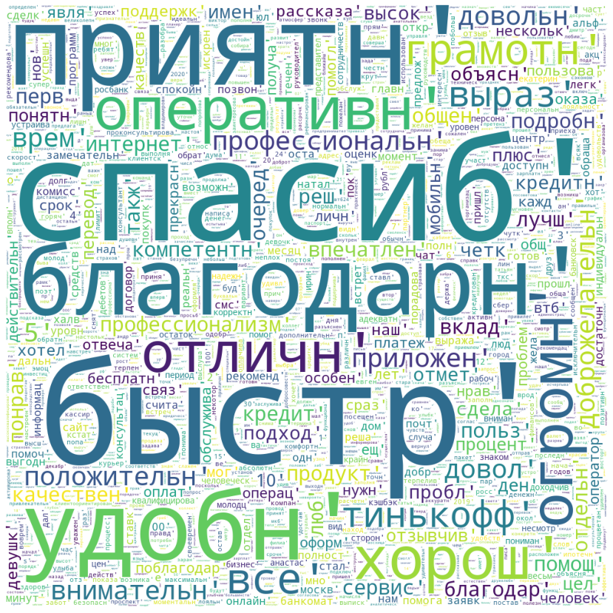

EDA. Работа с текстом.
Настройка стоп - слов под датасет

Slide 3
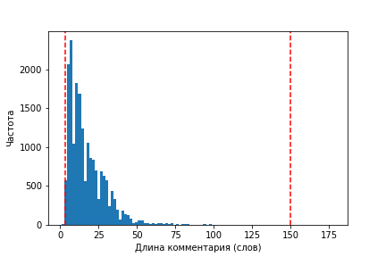
EDA. Работа с выбросами

Slide 4
Препроцессинг
Используем разные датасеты для предсказания сентимента и категории отзыва
Для сентимента удаляем дубликаты, отзывы с неопределенной категорией, а также отзывы, у которых для одного отзыва несколько сентиментов. После всех преобразований получилось 5943 наблюдений
Для категорий удаляем дубликаты, отзывы с неопределенной категорией. Преобразуем две категории в столбец с одной категорией После всех преобразований получилось 8662 наблюдений

Slide 5
Общая идея
Предобработка комментариев
Работа с дубликатами
Baseline: CatBoost
Различные вариации CatBoost + Optuna и эмбендингов
Основные модели: предобученный Bert
Раздельные модели для sentiment и category, а также совместная модель для двух таргетов.
Композиция моделей

Slide 6
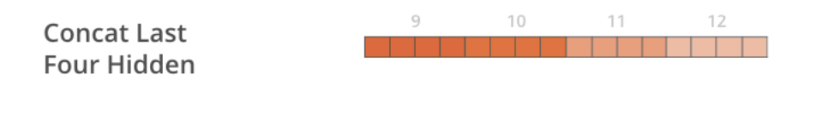
Предсказание категории
LaBSE с двумя головами - для мультикласс категории и сентимента.
Поля категория1 и категория2 преобразовывались в вектор с индикаторами принадлежности каждому из классов.
Для дубликатов с разными таргетами вектора объединялись
5 эпох файнтюнинга, lr=5e-5
Hidden state с последних 4 слоев энкодера в качестве признаков для классификационных голов

Slide 7
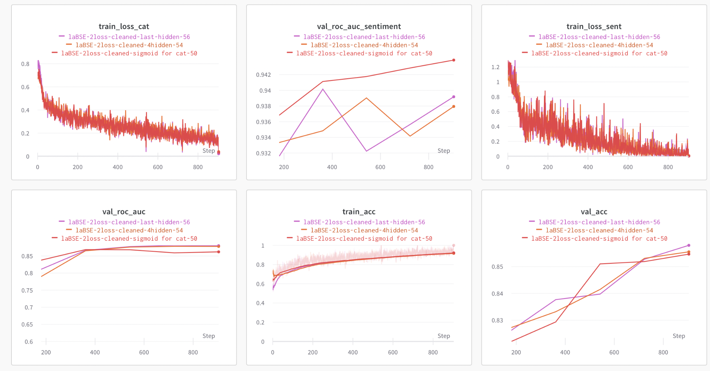
Логи обучения

Slide 8
Метрики ROC - AUC
Модель | Sentiment | Category
CatBoost | 0.9 | 0.56
CatBoost + TFiDF sentiment | 0.63 | 0.57
CatBoost word2vec | 0.88 | 0.65
Bert | 0.97 | 0.82
Bert with 2 losses | 0.94 | 0.87

Slide 9
Спасибо за внимание!

